Slide 1
基于HIN的图神经网络社会推荐算法研究
姓名：张纯
学号：19125067
专业：电子与通信工程
导师：郭宇春
Notes:
加页码，加目录

Slide 2
目录
CONTENTS
01
研究背景
02
主要工作
03
数据介绍
04
结果分析
Notes:
接下来我会从研究背景、主要工作、数据介绍、结果分析这四个方面进行展开

Slide 3
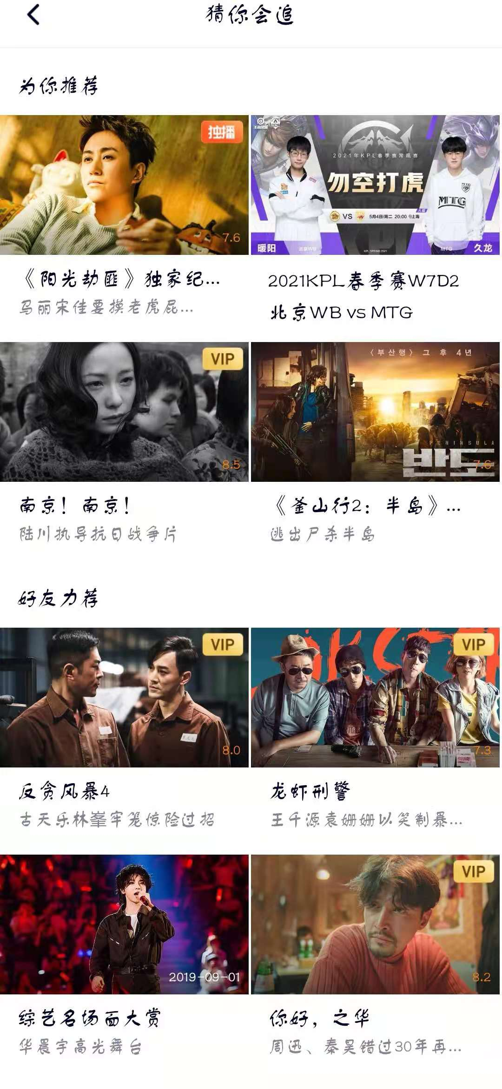
研究背景
信息大爆炸带来信息过载问题
个性化推荐系统应运而生
个性化推荐列表
影音、电商平台根据历史行为和其他信息给用户推荐项目
Notes:
随着互联网的发展，人们能轻易获得大量需要的信息，但同时也面临着信息过载问题，个性化推荐系统应运而生。
这些是日常生活中比较常接触的任务场景，比如说影音平台或者电商平台，会根据用户的历史行为记录或者其他信息给我们推荐可能感兴趣的项目，也就是平时里常说的个性化推荐列表

Slide 4
研究背景
真实数据集庞大且稀疏
需要考虑如何利用有限的资源为用户提供优质的服务
冷启动问题
需要考虑如何充分利用不同类型的数据提高推荐性能
DataSet | users | items | ratings | density
Ciao | 7375 | 99746 | 27,8483 | 0.0379%
Douban | 129490 | 58541 | 1683,0839 | 0.222%
Epinions(510k) | 71002 | 10,4356 | 50,8960 | 0.00687%
Notes:
推荐系统的底层在于算法的实现，但是从上表可以看出，多数现有的真实数据集通常是庞大且稀疏的，那么就需要考虑如何利用有限的资源为用户提供优质的服务。
而且当有新的用户加入或者平台推出新的商品时，由于没有历史记录会造成冷启动问题，所以需要考虑如何充分利用不同类型的数据提高推荐性能。

Slide 5
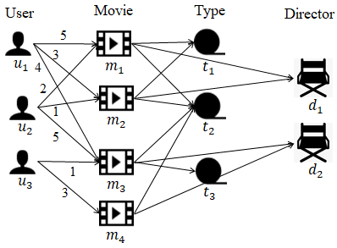
研究现状
异质信息网络中信息利用不充分
忽略不同元路径实例内部可利用信息，所采用建模方式有待完善
异质信息挖掘过程粗糙
信息融合方式单调简略，未能区分不同元路径实例信息贡献值
电影推荐系统中的异质信息网络
元路径
元路径实例
Notes:
为了解决这些问题，已有 不少研究工作通过引入辅助信息构建异质信息网络，左图所示为电影推荐系统中的一个例子，引入的辅助信息有电影的类型、导演这些属性信息，也有一些工作会同时引入用户的社交信息等。
在异质信息网络中会涉及到一些关键的概念，
元路径是指以一定语义规则通过连边将对象关联起来构成的路径，比如这里的UMU是指看过同一部电影的用户对，
元路径实例是指具体遵循某一种路径规则的节点序列，比如这两条元路径实例表示的是u1,u2用户节点对之间的关联，两者通过不同的电影对象建立起了联系
通过这些元路径表示能更好地挖掘对象间的隐含语义关系。
但是现有的模型仍然存在一些不完善的地方，一是异质图中信息利用不充分.....二是
1、通过引入附加信息丰富表征
比如用户的社交关系、项目的属性信息或者跨领域的公共知识等，以此构建异质信息网络
2、利用相关技术挖掘异质信息
传统方法：随机游走策略、基于分解的表示学习方法等
结合深度学习的方法：嵌入传播网络、图神经网络等

Slide 6
目录
CONTENTS
01
研究背景
02
主要工作
03
数据介绍
04
结果分析

Slide 7
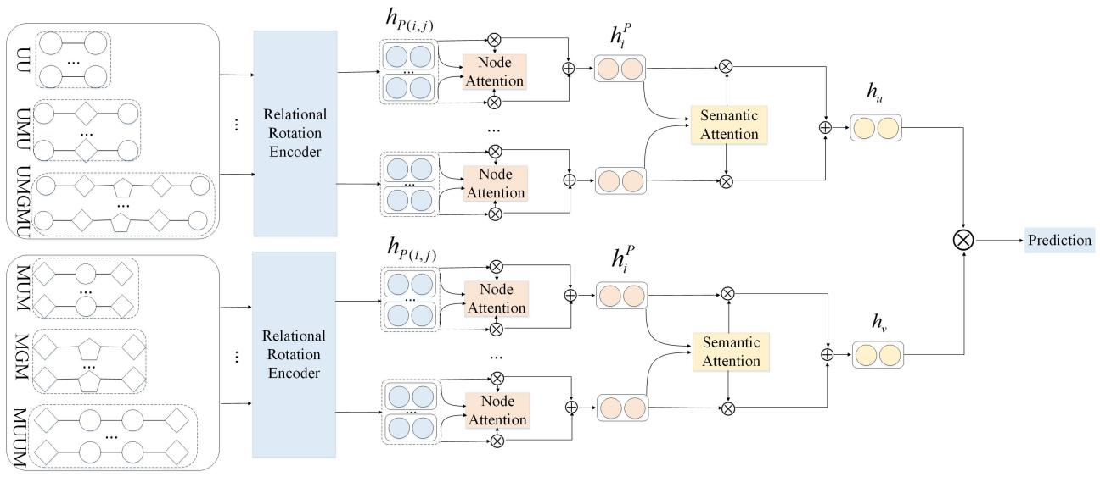
框架设计
对元路径实例信息编码
聚合不同元路径实例信息
MAGNN-Rec整体框架设计
Notes:
针对上述问题本文提出了新的推荐框架，整体结构如图所示，主要分为两个大块，分别对用户和项目进行表征，以用户节点为例，首先对不同路径规则下的元路径实例进行编码，将每一个元路径实例信息汇聚成一个单一向量表示，接着引入注意力机制，对不同的元路径实例进行加权聚合，得到符合某一路径规则的元路径向量表示，接着再通过语义级别的注意力对不同的元路径进行加权聚合，最终得到节点的向量表征。
其中本文的主要工作主要集中在这两个部分，接下来分别介绍一下

Slide 8
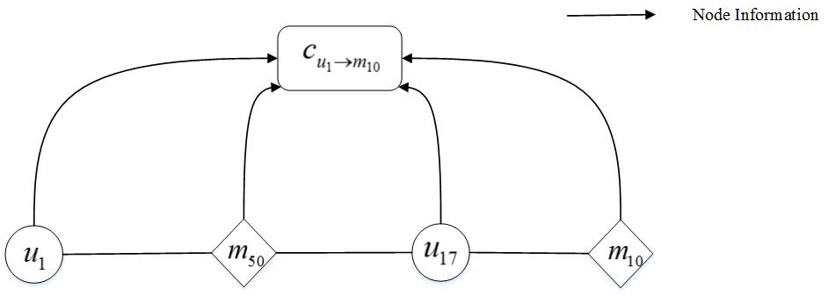
融合用户项目所在元路径实例信息
针对信息利用不充分问题，使用了元路径实例节点的序列结构信息
将通过元路径与目标节点直接或间接相连的每一个邻近节点信息和连边信息都融合为单一向量表征
在保留元路径内部节点特征信息的同时，增加了对节点位置信息的利用
Notes:
本文的主要工作体现在两个方面，一是针对信息利用不充分问题，使用了元路径实例节点序列信息。
从左图中可以看出改进前后的区别，就是在保留节点特征信息的同时，增加了对其位置信息的利用
元路径实例内部序列结构

Slide 9
信息融合引入注意力机制
针对异质信息挖掘过程粗糙问题，引入注意力机制汇聚不同来源的元路径实例信息
充分利用元路径实例信息并以不同贡献值聚合到目标节点上
采用多头注意力机制能够克服异质图所带来的高方差
Notes:
还有一个是针对异质信息挖掘过程粗糙问题，引入注意力机制汇聚不同来源的元路径实例信息
如左图所示，基线模型是对不同的元路径实例先通过随机游走进行路径筛选，保留K条实例参与后面的信息聚合，并且是通过最大池化操作得到元路径实例的向量表示。
本文利用了所有的元路径实例并引入注意力机制对它们进行加权聚合生成最后的向量表征，这里采用了多头注意力机制，它在一定程度上能够克服异质图所带来的高方差
头的数量并不是越多越好，这里使用的是8个头，平均注意力加权会降低有效分辨率，这里多头注意力机制是允许模型在不同位置关注来自不同子空间的信息

Slide 10
目录
CONTENTS
01
研究背景
02
主要工作
03
数据介绍
04
结果分析

Slide 11
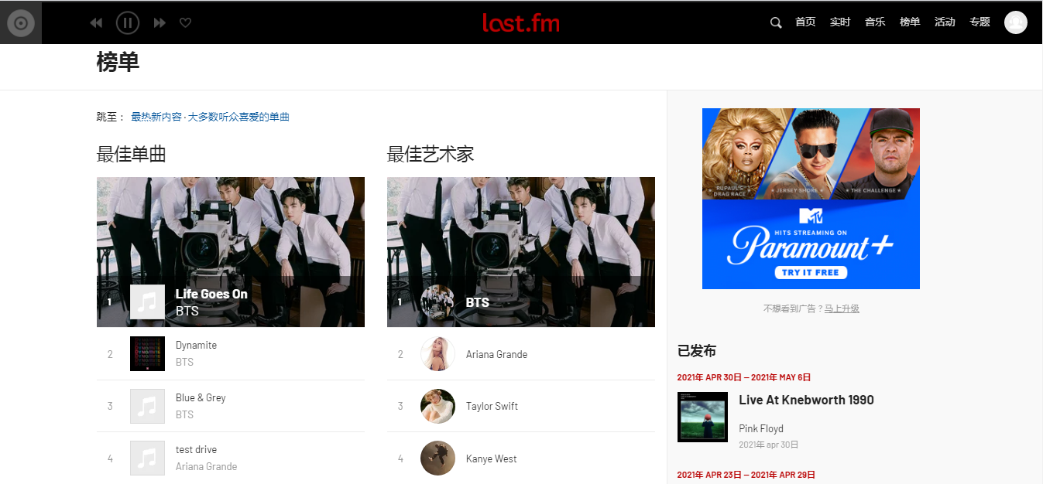
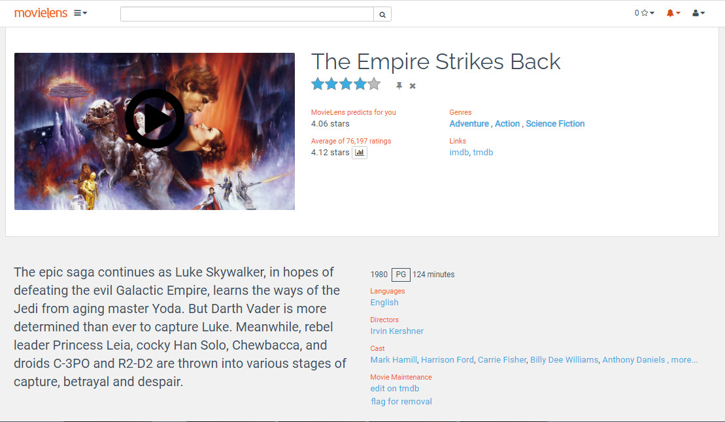
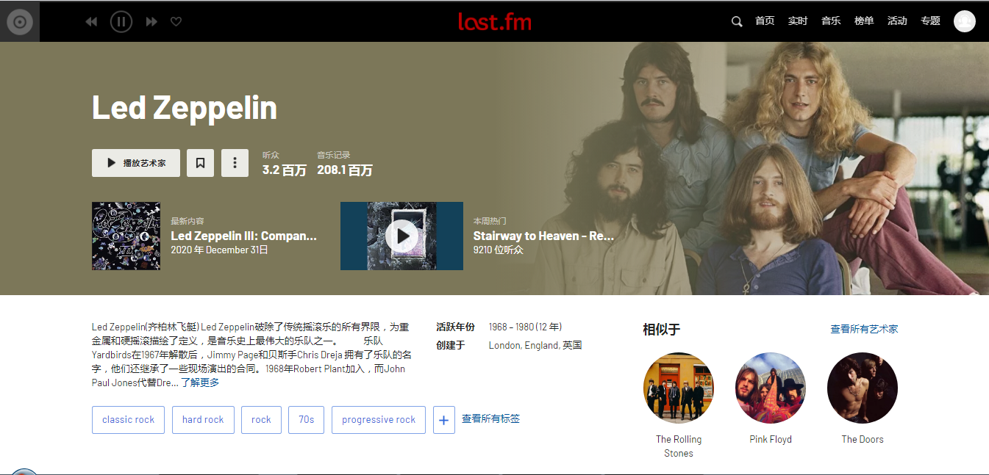
数据集介绍
Notes:
设计好了框架后在两个真实数据集上进行了实验，其中movielens是一个电影网站，可以记录每个电影的类型、导演、演员等信息，以及用户对它们的评分等级。
lastFM是一个音乐网站，主要记录不同艺术家以及他们的发行曲目、风格标签等，（根据用户的收听记录可以向他推荐感兴趣的艺术家）。

Slide 12
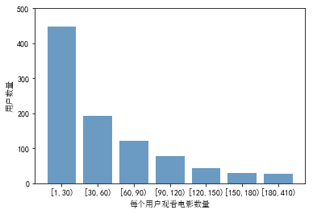
数据集分析
不均衡
稀疏
相对平均
LastFM数据集中用户与项目交互数据分布
用户听过的艺术家数量 | 用户数量
[1,20) | 32
[20,40) | 18
[40,50) | 13
50 | 1829
总计 | 1892
Movielens数据集中用户观影数量分布
用户项目交互行为稀疏的用户占据绝大多数，由此利用附加信息改善推荐性能的发挥空间就更大
用户项目的交互数据分配较为平均
Notes:
上述两个平台包含丰富的数据，很适用于做推荐算法研究，相关研究人员就分别从中提取出了两个数据集，这里先对两个数据集做了数据特征分析，从左图中可以看到，movielens中观看电影数量较少的用户占据了绝大多数，整体的数据分布特性表现为不均衡且稀疏。
而lastFM数据集超过95%的用户所交互项目的数量是一致的，整体而言分布相对平均。
利用这两个具有不同特征的数据集进行实验有利于对比模型改善能力

Slide 13
目录
CONTENTS
01
研究背景
02
主要工作
03
数据介绍
04
结果分析

Slide 14
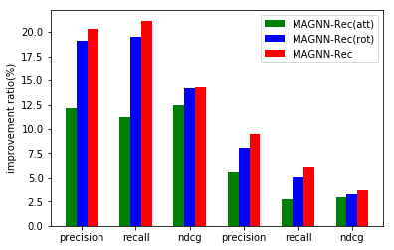
性能对比
图中纵坐标表示相比基线模型各个指标的提升值
MAGNN-Rec_{att}表示仅采用注意力机制汇聚不同元路径实例
MAGNN-Rec_{rot}表示仅采用加入了序列结构信息的编码方式对用户项目所在元路径实例进行向量表征
MAGNN-Rec表示上面两个点都使用。相比基线模型，在两个数据集上都有一定性能提升，Movielens数据分布较稀疏，表现效果更好
Top@10 on Movielens
Top@10 on LastFM
Notes:
实验结果如图所示，横轴表示使用的评估指标，分别为准确率，召回率和归一化折损累计增益，可以评判给用户推荐的Top-k列表中的项目真正符合用户偏好的程度，三者值都是越大越好。
纵轴描述的是相比基线模型，本文所实现不同模型的提升值，其中MAGNN-Rec（红色）为（代表）本文实现的整体框架，可以看出各个指标都有所提升。
为了探寻前面所述两个改进点在性能提升中分别发挥了多大作用，设置了对比实验，其中MAGNN-Re_{att}（绿色模型）表示仅采用注意力机制汇聚不同元路径实例，MAGNN-Rec_{rot}（蓝色）表示仅采用加入了边信息的编码方式对用户项目所在元路径实例进行向量表征。可以看出后者改善值更大一些，也就是说加入边信息对整体模型效果提升有更大的帮助。
再观察模型在两个数据集上的不同表现，可以看到在movielens上面的效果会更好些，前面分析过这里数据分布较为稀疏，这就使得引入的属性以及社交信息能够发挥更大的作用，也证明了本文所使用的信息融合方式能够更有效地完成用户和项目表征。
准确率描述的是用户真正喜欢的项目所占模型推荐整个项目序列的比重
召回率是模型预测出用户真正喜欢的项目占用户实际所有喜欢项目集合的比重
归一化折损累计增益是可以用来衡量排序的优劣

Slide 15
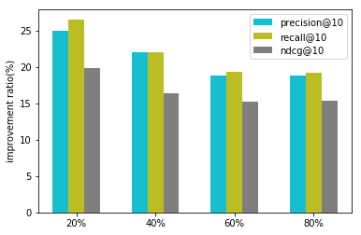
冷启动改善
实验设置：将movielens数据集分割成不同稀疏程度的子数据集，在两个模型上分别进行实验
结果分析：随着数据稀疏性的增强，模型表现出的改善能力越强，表明模型有较好冷启动改善能力
冷启动改善能力
Notes:
本文的另一个目标是改善推荐系统中由数据稀疏导致的冷启动问题，所以这里设计了在不同稀疏程度数据集上的对比实验，横坐标表示对使用的数据在整个数据集上的占比，占比越少说明数据越稀疏，纵坐标表示相比基线模型的提升效果，可以看出随着数据稀疏性的增强，模型表现出的改善能力越强，表明模型有较好冷启动改善能力。

Slide 16
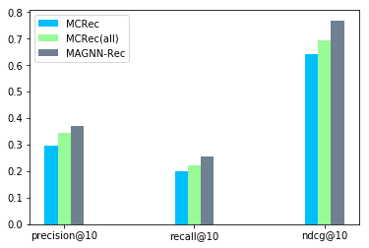
局部信息利用
效果较好可能原因：
（1）由于没有进行实例信息筛选，相比下使用了更多的信息对模型进行训练；
（2）使用了特殊的元路径实例编码方式和基于注意力机制的信息融合策略；
训练数据统计
- | MCRec_{all} | MAGNN-Rec
训练数据占比 | 70% | 20%
元路径实例数量 | 667万条 | 168万条
对比MCRec和MCRec_{all}，同一个模型使用较少数据量确实会影响推荐性能
对比MCRec_{all}和MAGNN-Rec，使用更少数据对模型训练的情况下，后者仍然表现出更好的效果，说明两个改进点在性能提升方面发挥了主要作用
Notes:
效果比较好的原因可能有两个，首先前面也提到过，基线模型进行了路径采样，而这里没有进行实例信息筛选，相比下。。。再有一个就是那两个改进点发挥了作用。。。。
为了探寻性能提升的主要原因，这里设计了一组对比实验，蓝色代表基线模型采用整体数据的20%进行训练，绿色表示基线模型使用整体数据的70%来训练，灰色表示本文模型采用数据的20%来训练，通过对比前两列，可以看出同一个模型使用较少数据量确实会影响推荐性能。再对后两列进行对比，经过统计两者实际分别用到的元路径实例数量如左下表所示，那么在使用更少数据对模型训练的情况下，后者仍然表现出更好的效果，说明两个改进点在性能提升方面发挥了主要作用

Slide 17
工作总结
针对信息利用不充分问题，加入元路径实例节点的序列结构信息，设计了基于关系旋转的用户项目所在元路径实例信息编码方式
针对异质信息挖掘过程粗粒度问题，提出了基于注意力机制的用户项目所在不同元路径实例信息融合策略
在两个特征不同的真实数据集上进行个性化推荐实验
相比基线模型MCRec，precision、recall、ndcg指标分别提升了9.50%、6.09%和3.64%
随着数据稀疏性的增强，模型的提升效果也越明显
Notes:
接下来对所做的研究工作进行总结，一是。。。二是。。。
1、，在原有模型的基础上增加了对边信息的利用，以解决之前位置信息缺失的问题
2、以更好地挖掘异质信息对用户和项目进行表征
相比基线模型，本文工作在各个指标上都有一定提升，且随着数据稀疏性的增强，模型的提升效果也越明显，说明有较好冷启动改善能力
本文工作适用于电商平台、影音平台等对用户的个性化推荐场景，具有一定实际意义
以上就是我的答辩内容，请各位老师指正

Slide 18
Thank you
Notes:
那以上就是我的陈述，请各位老师指正。

Slide 19
融合用户项目所在元路径实例信息
关系的向量表示
元路径实例向量表示
目标节点
Notes:
这里介绍一下具体的实现过程，首先如左下角公式所示，这是一条元路径实例表示，目标节点tn通过不同类型的连边跟邻近节点建立起关联，聚合过程从距离目标节点最远的节点开始，将节点与边的向量表示对应元素做相乘运算，得到新的表示后循环上述操作直至将目标节点带入，最后求平均得到元路径实例的向量表示
卷积操作就是提取局部特征，针对每一个路径规则的元路径，基线模型是拿到不同元路径节点的嵌入矩阵，然后通过卷积操作得到不同元路径实例的向量表示，然后通过最大池化操作得到某一路径规则下的向量表示

Slide 20
信息融合引入注意力机制
元路径实例$P(i,j)$对目标节点i的权重
归一化权重
对不同元路径实例加权聚合后的向量表示
Notes:
这里也介绍一下具体实现的过程，首先将目标节点向量跟前面得到的元路径实例向量进行拼接操作，并用注意力参数加权，再经过激活函数得到元路径实例对目标节点i的全权重，接着归一化权重，最终对不同元路径实例加权聚合得到元路径向量表示

